Slide 1


VUE培训
从入门到入院
讲课人：黄丰瑞，林树立

Slide 2
1
vue.js 概况
2
vue.js 核心思想
目录
CONTENTS
3
vue.js 基础知识
4
vue-cli 构建vue应用
5
vue-router 路由
6
vuex 使用

Slide 3
Vue.js 概况
Vue.js 是什么
Vue是一套用于构建用户界面的渐进式框架, 它是以数据驱动和组件化的思想构建的MVVM库。相比于Angular.js，Vue.js提供了更加简洁、更易于理解的API，使得我们能够快速地上手并使用Vue.js。
如果你之前已经习惯了用jQuery操作DOM，学习Vue.js时请先抛开手动操作DOM的思维，因为Vue.js是数据驱动的，你无需手动操作DOM。它通过一些特殊的HTML语法，将DOM和数据绑定起来。一旦你创建了绑定，DOM将和数据保持同步，每当变更了数据，DOM也会相应地更新。

Slide 4
Vue.js 概况
原理
当你把一个普通的 JavaScript 对象传给 Vue 实例的 data 选项，Vue 将遍历此对象所有的属性，并使用 Object.defineProperty 把这些属性全部转为 getter/setter。Object.defineProperty 是 ES5 中一个无法 shim 的特性，这也就是为什么 Vue 不支持 IE8 以及更低版本浏览器。

Slide 5
Vue.js 核心思想
1. 数据驱动
2. 组件化

Slide 6
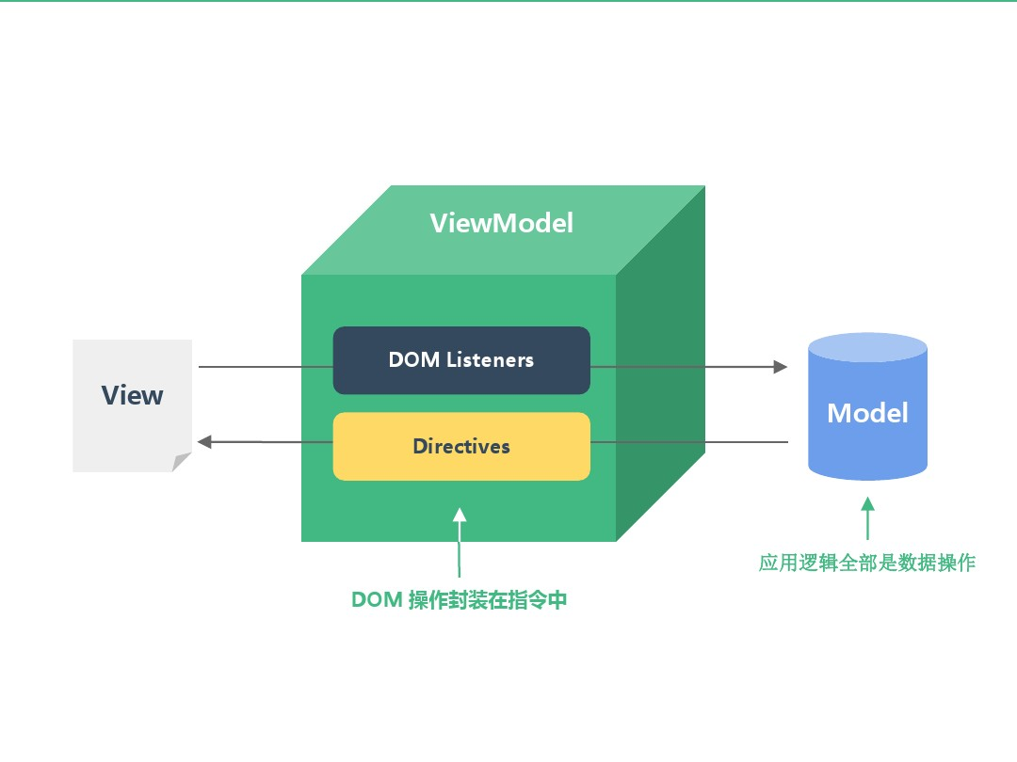
MVVM模式

Slide 7
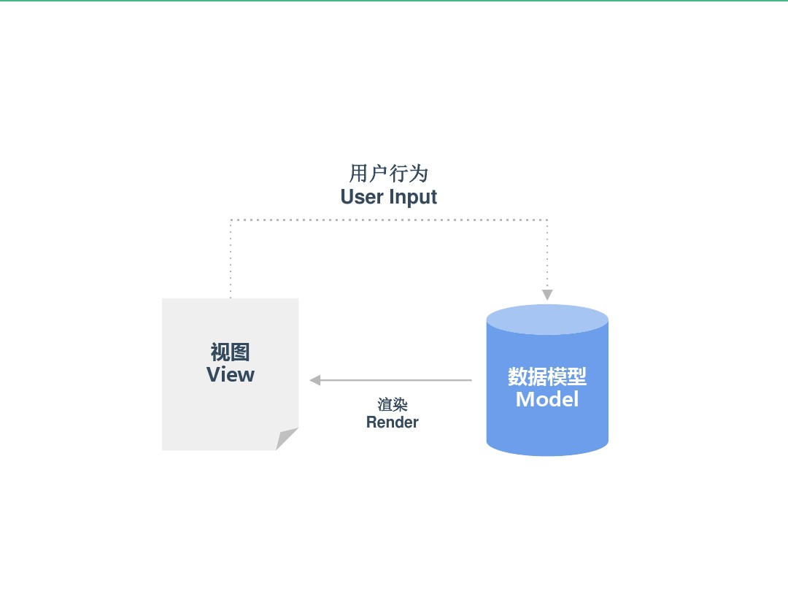
MVVM模式

Slide 8
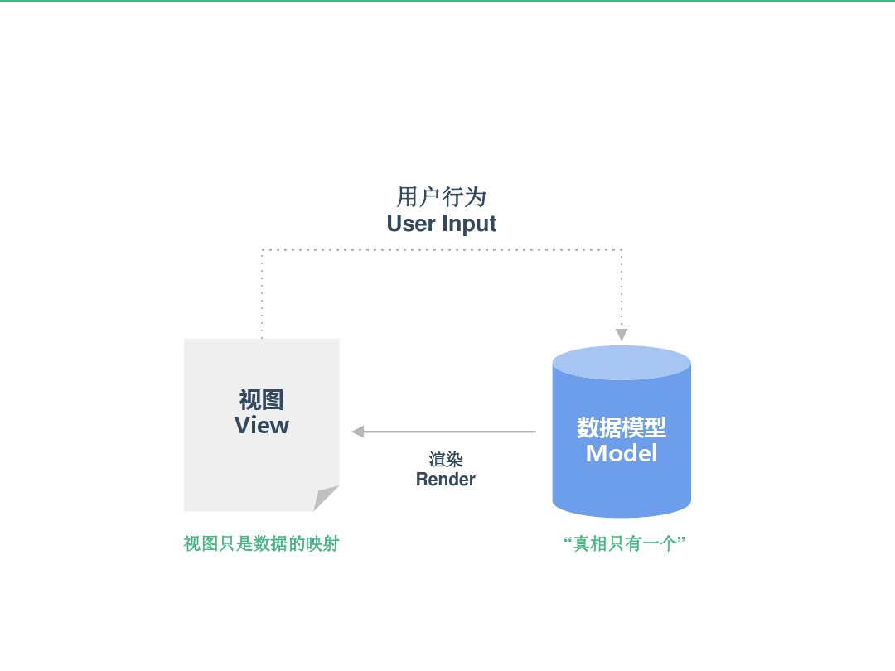
MVVM模式

Slide 9
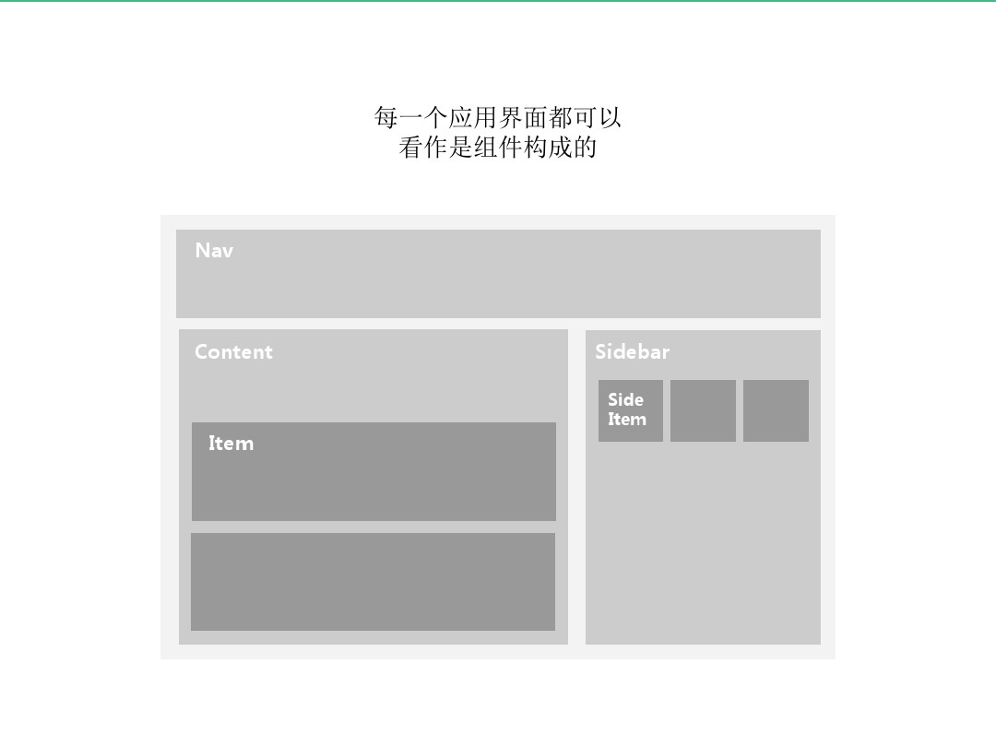
组件化

Slide 10
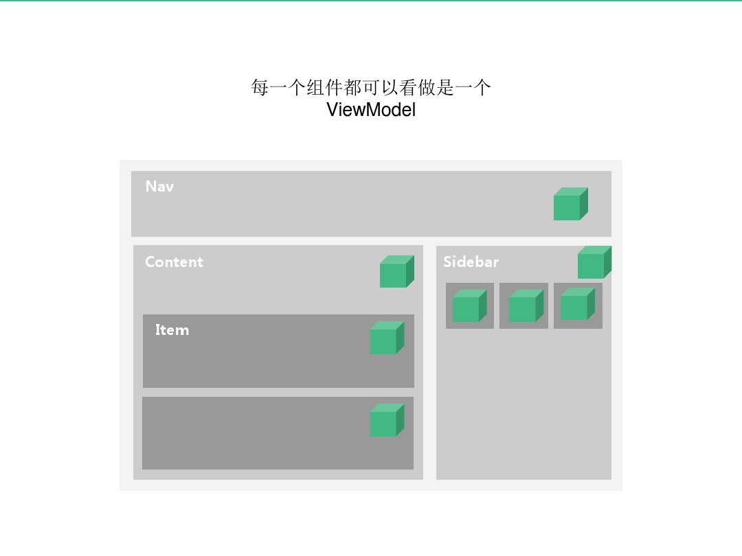
组件化

Slide 11
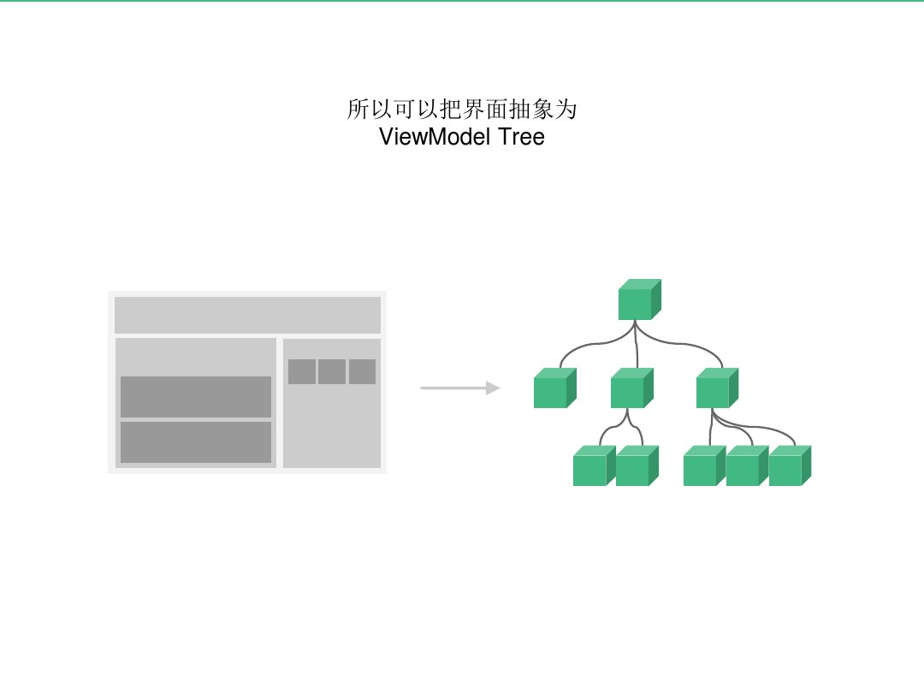
组件化

Slide 12
Vue.js 基础入门
helloworld
模板语法
Class和style的绑定
条件渲染
列表渲染
事件处理
demo-实现简单的tab切换
生命周期
组件化使用

Slide 13
THANK
2019-01-19

